Slide 1
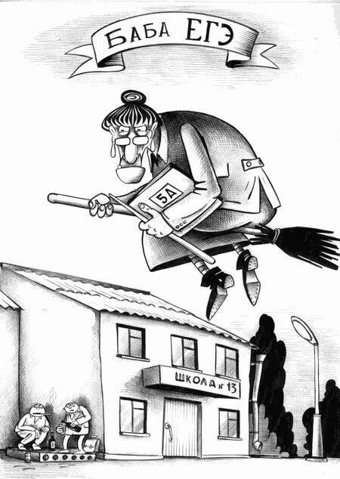
ЕГЭ по английскому языку задания 32-38

Slide 2
32-38 ПОВЫШЕННЫЙ УРОВЕНЬ!!!!
Если задания 19 — 25 и задания 26 — 31 относятся к базовому уровню сложности, то задания 32 — 38 — к повышенному, поэтому на ОГЭ по английскому языку похожих заданий нет.
Максимум за правильные ответы ученик может получить 7 баллов, по баллу за каждый вопрос

Slide 3
Как выглядит задание?
экзаменуемым связный текст с пропусками, в которые нужно вставить правильный вариант из предложенных четырех.

Slide 4
Что проверяют?
значений слов и их синонимов/омонимов
E.G. Say/talk/speak/tell; share/divide; Effect/affect
предлогов, которые употребляются с этими словами
To succeed in; to belong to; good at
как слова сочетаются друг с другом
Do/make Job/work (collocations)
фразовых глаголов и идиом

Slide 5
Как выполнять задания 32 — 38?
Я бы рекомендовала на экзамене тратить на эту часть не более 10 минут!
Советую следующий алгоритм действий:
Знакомимся с текстом, смотрим на пропуски и прикидываем, какие варианты могли бы подойти (можно пока не смотреть на предложенные варианты, а подумать, что бы вы сюда подставили).
Внимательно читаем текст, отмечая подходящие ответы.
Проверяем себя, заново все перечитываем.
Переносим в бланк ответов и проверяем правильность перенесенного.

Slide 6
При ответе на каждый, даже самый легкий вопрос, рекомендую объяснить себе, почему остальные варианты ответа не подходят.
Еще очень полезно прочитать предложение и подумать, какой у него смысл и соответствует ли ему выбранное слово.
Если вариант ответа неизвестен — вычеркнуть совсем неподходящие и выбирать из оставшегося.
Не удастся обосновать выбор — пишем ответ, который лучше звучит — память поможет выбрать тот, который где-то когда-то слышали или читали. А может и не поможет.

Slide 7
Если в ответах даны 2-3 похожих варианта,
Скорее всего, правилен один из похожих и составители проверяют знание различий между синонимами или омонимами. Например:
Powerful new telescopes are _______ to infrared radiation.
1) sensible 2) sensitive 3) appropriate 4) suitable

Slide 8
Powerful new telescopes are _______ to infrared radiation. 1) sensible 2) sensitive 3) appropriate 4) suitable
Первые два слова звучат похоже и не все ученики знают разницу между ними. На этом их и рассчитывают «поймать» составители теста. Sensible переводится как разумный, sensitive — чувствительный, восприимчивый. Подходит ответ №2.

Slide 9
И не стоит забывать о грамматике!
Редко, но бывает, что предложенные варианты различаются грамматической формой, например:
Sarah refused to give up …
1) smoke 2) to smoke 3) smoking 4) to smoking.
Правильный выбор будет зависеть от слова, которое стоит рядом с пропуском. Здесь это фразовый глагол give up, а мы знаем, что после фразовых глаголов нормальный глагол приобретет окончание -ing.

Slide 10
Пример из демоверсии
Задание 32 проверяет знание управления (то есть какой предлог идет после) глагола.
In 1869, a creative engineer named John Roebling was 32 ______ by an idea to build a spectacular bridge connecting New York with the Long Island.
1) inclined 2) involved 3) included 4) inspired

Slide 11
In 1869, a creative engineer named John Roebling was 32 ______ by an idea to build a spectacular bridge connecting New York with the Long Island. 1) inclined 2) involved 3) included 4) inspired
Рассмотрим варианты — после inclined (предрасположенный, склонный) должен идти предлог to, после involved — in, после included — ничего, а вот после последнего варианта — inspired — как раз-таки by. Перевод бы нам в этом случае ничего не дал, потому что все глаголы (inclined to an idea- склонялся к идее, involved in an idea — увлечен идеей и included an idea — включал идею) могли бы подойти по смыслу, а вот предлог by недвусмысленно указывает на вариант № 4.

Slide 12
Задание 33 построено на знании слов-связок.
Так как пропуск стоит в начале предложения, нужно прочитать предыдущее, потом перевести оба и решить, какой ответ подходит.
33 ______, bridge building experts throughout the world thought that this was an impossible task. They 34 ______ Roebling to forget the idea, as it just could not be done and it was not practical. It had never been done before.
1)However 2) Although 3) Moreover 4) Therefore

Slide 13
33 ______, bridge building experts throughout the world thought that this was an impossible task.
«В 1869, инженер Джон Рёблинг был вдохновлен идеей построить мост, связывающий Нью Йорк и Лонг Айленд. _________, эксперты по мостостроению всего мира считали это невыполнимой задачей» (точный перевод в этом задании не так обязателен, как в заданиях на грамматику и лексику, главное — ухватить смысл).
Второе предложение по смыслу контрастирует с первым, потому что инженер решился построить мост, а эксперты посчитали его чудаком и миссию — невыполнимой.
Какие из предложенных союзов помогают выразить контраст? However и Although. Moreover (кроме того) добавляет информацию, therefore (поэтому) указывает на результат

Slide 15
Четверо в одном ряду: правильный перевод на английский
Когда после фразы «несмотря на то, что» необходимо поставить целое предложение, а в голове вертятся только despite или in spite of, выход есть. Необходимо далее поставить фразу “the fact that” и смело добавлять подлежащее и сказуемое.
Although | – | ⇒ | «Несмотря на то, что…»
Even though
Despite | + “the fact that…”
In spite of

Slide 16
После прочтения ясно, что although употребляется для контраста двух идей внутри предложения и не выделяется запятой. However, cтоит в начале предложения и обособлено пунктуационным знаком. Ответ №1.

Slide 17
В задании 34 понадобится знание синонимического ряда say, speak, talk, tell
They 34 ______ Roebling to forget the idea, as it just could not bedone and it was not practical. It had never been done before. 1) talked 2) told 3) said 4) spoke

Slide 18
https://www.youtube.com/watch?v=1zqSdxI4CAY
Теперь посмотрим на смысл предложения с пропуском а смысл предложения посмотрит на нас — «эксперты сказали инженеру забыть об этой идее». После ознакомления с разницей между синонимами, понятно, что по смыслу подходят say или tell. Но если бы в пропуске было said, то после него обязателен предлог перед дополнением — said TO Roebling. выбираем №2, told.

Slide 19
В задании 35 ученика «ловят» на знании или незнании идиом
He thought about it all the time and he knew 35 ______ in his heart that it could be done. deep 2) far 3) full 4) long
«deep in his heart». Как бы мы ее перевели на русский? Наверно, его эквивалент — выражение «глубоко в душе», поэтому прилагательное deep само напрашивается в пропуск. Идиомы far, full, long — «далеко, полно, долго в сердце» у меня бы не вызвали доверия.

Slide 20
В номере 36 снова синонимы,
He just had to 36 ______ the dream with someone else.
1) join 2) unite 3) share 4) divide причем две группы — join/unite, share/divide. У них разный смысл — первые два обозначают объединение, последние два — разделение. Обратим внимание, что стоит после пропуска — «… his dream with someone else». Вряд ли я буду объединять мечту, скорее я ее разделю с кем-то. Следовательно, выбор сужается до share и divide.).

Slide 21
Задание 37 снова проверяет знание управления глагола
After much discussion and persuasion he 37 ______ to convince his son Washington, an up and coming engineer, that the bridge in fact could be constructed. 1) succeeded 2) handled 3) maintained 4) managed
Открываем словарь — succeded IN, handled (oтработать) smth, maintained smth (поддерживать, сохранять), managed TO. Правильный вариант — №4.

Slide 22
И в номере 38 опять устойчивое словосочетание
Working together 38 ______ the first time, the father and son developed concepts of how it could be accomplished and how the obstacles could be overcome.
1) in 2) on 3) at 4) for
Ответ №4, for.

Slide 23
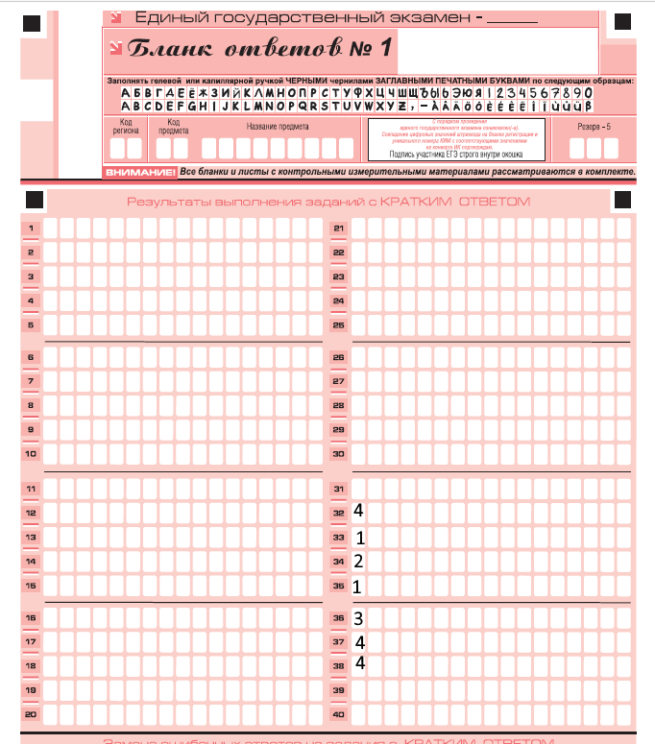

Slide 24
Демоверсия 2018!
Давай потренируемся

Slide 25
An unforgettable trip When I decided to go travelling, I wanted to get away from everything for a while. I could suddenly feel the freedom and the adventure, and I really wanted it for a 32 ______ time.
1) big 2) high 3) long 4) huge

Slide 26
An unforgettable trip When I decided to go travelling, I wanted to get away from everything for a while. I could suddenly feel the freedom and the adventure, and I really wanted it for a 32 ______ time.
1) big 2) high 3) long 4) huge
Ответ 3

Slide 27
During my first stopover in Singapore, on my way to Australia, I felt nervous. I sat tired and hungry in my hotel room, 33 ______ with my wish to take a flight straight back home. 1) striving 2) straining 3) striking 4) struggling

Slide 28
During my first stopover in Singapore, on my way to Australia, I felt nervous. I sat tired and hungry in my hotel room, 33 ______ with my wish to take a flight straight back home. 1) striving 2) straining 3) striking 4) struggling
Ответ 4

Slide 29
Because if I felt lonely after 34 ______ 14 hours, could I honestly do this for another 12 months?
1) else 2) just 3) still 4) yet

Slide 30
Because if I felt lonely after 34 ______ 14 hours, could I honestly do this for another 12 months?
1) else 2) just 3) still 4) yet
else ещё, кроме
Just только, едва
still до сих пор, (всё) ещё, по-прежнему
yetещё, всё ещё, пока что
Ответ 2

Slide 31
Fortunately, something inside encouraged me not to 35 ______ up and to see the night through, and I carried on.
1) give 2) take 3) keep 4) make ответ 1

Slide 32
36 ______ I travelled on my own, I was never alone – all the people I met became my friends.
1) Therefore 2) Moreover 3) However 4) Although

Slide 33
36 ______ I travelled on my own, I was never alone – all the people I met became my friends.
Moreover (кроме того) добавляет информацию, therefore (поэтому) указывает на результат. although употребляется для контраста двух идей внутри предложения и не выделяется запятой. However, cтоит в начале предложения и обособлено пунктуационным знаком.
Ответ 4

Slide 34
Once I met a group on a tour bus who persuaded me to 37 ______ them on a boat trip, which ended up being one of the best trips of my life.
1) connect 2) join 3) unite 4) link ответ 2

Slide 35
And the guy I met 38 ______ chance walking down a mountain on Christmas Day is now one of my closest friends.
1) on 2) at 3) to 4) by

Slide 36
And the guy I met 38 ______ chance walking down a mountain on Christmas Day is now one of my closest friends.
1) on 2) at 3) to 4) by
by chance - случайно
Ответ 4

